Slide 1

Avvio programmazione europea
2021-2027
Incontro partenariale
4 ottobre 2019

Slide 2
Come ci organizziamo: Metodo
Resoconto dei Tavoli di partenariato a livello nazionale
Analisi degli obiettivi specifici e delle indicazione dell’Allegato D del Country Report della CE
Correlazione tra attuale programmazione e i nuovi obiettivi specifici
Suggerimenti per la compilazione delle schede per il contributo da parte del partenariato
Conclusioni e indicazione degli obiettivi specifici prioritari per la Regione

Slide 3
Gli Obiettivi strategici della Politica di coesione sono 5
FSE+: Obiettivi strategici
4, 1, 2, programma salute
FESR: Obiettivi strategici
1, 2, 3, 4, 5
FSE+: 11 Obiettivi specifici
FESR: 21 Obiettivi specifici
Orientamenti per la politica di coesione 2021-2027 ITALIA – Allegato D della Relazione Paese 2019

Slide 4
Bozza regolamento generale programmazione europea 2021-2027
Obiettivo strategico 1 «Un'Europa più intelligente attraverso la promozione di una trasformazione economica intelligente e innovativa» si suddivide in
4 Obiettivi specifici:
rafforzare le capacità di ricerca e di innovazione
cogliere i vantaggi della digitalizzazione per cittadini, imprese e amministrazioni
rafforzare la crescita e la competitività delle PMI
sviluppare le competenze per la specializzazione intelligente

Slide 5
Obiettivo strategico 1: «Un'Europa più intelligente attraverso la promozione di una trasformazione economica intelligente e innovativa»
OBIETTIVI SPECIFICI | ALLEGATO D DELLA RELAZIONE PER PAESE RELATIVA ALL’ITALIA 2019
i) rafforzare le capacità di ricerca e di innovazione e l'introduzione di tecnologie avanzate; | ●accrescere il numero e le dimensioni delle imprese innovative nei settori ad alta intensità di conoscenza con il maggiore potenziale di crescita; ●promuovere gli scambi di conoscenze tra gli organismi di ricerca e le imprese, specialmente le piccole e medie imprese innovative, in particolare attraverso partenariati collaborativi e formazioni; ●sostenere servizi innovativi per gli organismi di ricerca e le imprese che cooperano al fine di trasformare nuove idee in imprese innovative sostenibili dal punto di vista commerciale.

Slide 6
Obiettivo strategico 1: «Un'Europa più intelligente attraverso la promozione di una trasformazione economica intelligente e innovativa»
OBIETTIVI SPECIFICI | ALLEGATO D DELLA RELAZIONE PER PAESE RELATIVA ALL’ITALIA 2019
ii) permettere ai cittadini, alle imprese e alle amministrazioni pubbliche di cogliere i vantaggi della digitalizzazione | ●aumentare le competenze digitali nelle piccole e medie imprese e l'adozione nelle stesse di soluzioni tecnologiche digitali, compresi il commercio elettronico, i pagamenti elettronici, i servizi di cloud computing, e anche l'Internet delle cose, la cibersicurezza e l'intelligenza artificiale ● migliorare la diffusione dei servizi pubblici digitali sia per i cittadini che per le imprese, così come gli appalti elettronici, al fine di sostenere l’efficienza e la trasparenza delle pubbliche amministrazioni

Slide 7
Obiettivo strategico 1: «Un'Europa più intelligente attraverso la promozione di una trasformazione economica intelligente e innovativa»
OBIETTIVI SPECIFICI | ALLEGATO D DELLA RELAZIONE PER PAESE RELATIVA ALL’ITALIA 2019
iii) rafforzare la crescita e la competitività delle PMI | ●incentivare strategie che consentano di aumentare la crescita e la produttività attraverso la promozione dell'imprenditorialità, delle competenze manageriali e finanziarie, delle competenze relative alla transizione industriale (ad esempio, efficienza energetica ed economia circolare) e l'integrazione delle catene del valore; ●sostenere l'internazionalizzazione delle piccole e medie imprese per posizionarsi nelle catene globali del valore, anche attraverso l'adesione a reti di cooperazione e cluster interregionali; ●facilitare l'accesso ai finanziamenti e appianare le disparità regionali mediante l'uso bilanciato di sovvenzioni e strumenti finanziari nelle regioni meno sviluppate e un più ampio ricorso agli strumenti finanziari nelle regioni più sviluppate

Slide 8
Obiettivo strategico 1: «Un'Europa più intelligente attraverso la promozione di una trasformazione economica intelligente e innovativa»
OBIETTIVI SPECIFICI | ALLEGATO D DELLA RELAZIONE PER PAESE RELATIVA ALL’ITALIA 2019
iv) sviluppare le competenze per la specializzazione intelligente, la transizione industriale e l'imprenditorialità | L’allegato D non riporta orientamenti specifici

Slide 9
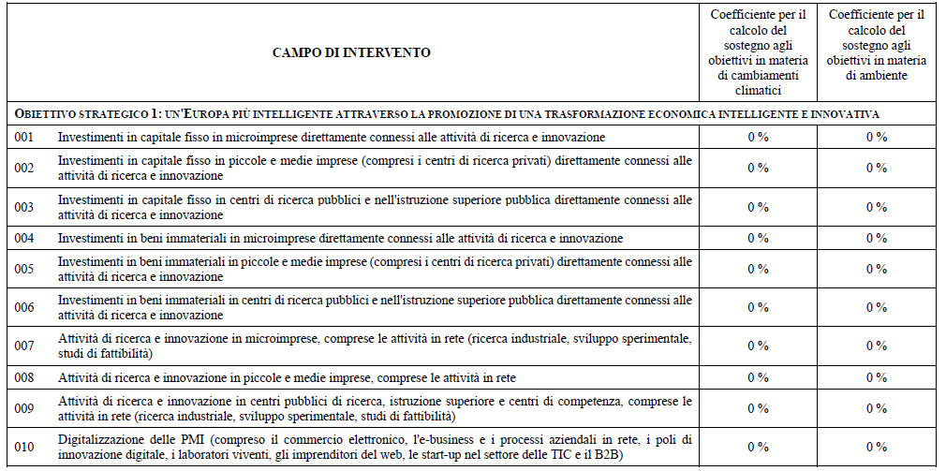
TIPOLOGIE DI INTERVENTO: ALLEGATO I
(Bozza Regolamento generale)

Slide 10
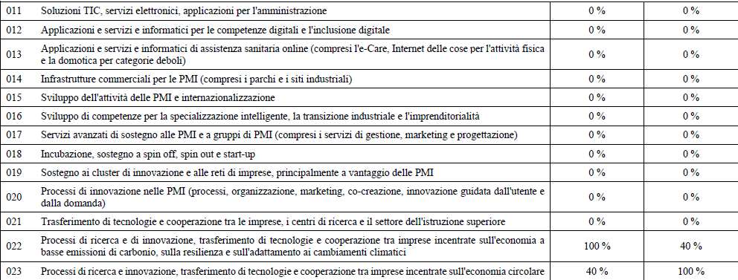
Posizionamento dell’Umbria rispetto agli OSS

Slide 11
CORRELAZIONE Obiettivi tematici POR FESR 2014-2020 e Obiettivi strategici 2021-2027

Slide 12
CORRELAZIONE Obiettivi tematici POR FESR 2014-2020 e Obiettivi strategici 2021-2027

Slide 13
Scheda per la raccolta dei contributi dei Partecipanti ai Tavoli di confronto partenariale
(raccolta entro l’11 ottobre p.v.)
Esperienze e proposte coerenti per l’impostazione della politica di coesione 2021-2027, inserendo le motivazioni e i risultati attesi (inclusi progetti di tipo territoriale)
Tipologie di intervento attuate ma non ritenute efficaci
Coinvolgimento del partenariato in fase di programmazione e attuazione
Analisi, studi e ricerche utili per l’impostazione della programmazione

Slide 14

www.regione.umbria.it
http://www.fesr.regione.umbria.it

